Slide 1
Polskie Tańce Narodowe

Slide 2
KRAKOWIAK
Krakowiak to żywy, polski taniec ludowy z okolic Krakowa, zaliczany do polskich tańców narodowych, w metrum 2/4 i w charakterystycznym, synkopowanym rytmie.
Nazwa tańca pochodzi z XVIII wieku i odnosiła się do grupy tańców posiadających własne lokalne nazwy: mijany, dreptany, ścigany, skalmierzak, przebiegany i in. Pod koniec XVIII wieku charakterystyczne synkopowane rytmy krakowiaka pojawiły się w muzyce symfonicznej, a na początku XIX w. taniec ten stał się popularny w muzyce scenicznej i instrumentalnej.

Slide 3
Utwory muzyczne oparte na ludowym krakowiaku stworzyli:
Fryderyk Chopin– Krakowiak op.14 na fortepian i orkiestrę (11828)
Maurycy Moszkowski– Krakowiak na fortepian
Ignacy Paderewski– Krakowiak fantastyczny
Karol Szymanowski– Krakowiak na fortepian
Ludomir Różycki– w balecie Pan Twardowski (1921)
Michał Glinka– w operze Iwan Suzanin

Slide 4
KRAKOWIAK

Slide 5
POLONEZ Geneza tańca
Pierwowzorem poloneza był taniec pieszy pochodzenia ludowego, Tańczony najpierw wśród ludu, znany w swym pierwowzorze - chmielowym z drugiej połowy XVI i początku XVII wieku, z czasem przyjął się na dworach magnackich. Na dworach królów polskich polonez stanowił element ceremoniału dworskiego, będąc paradą szlachty przed monarchą. Tańczony był na rozpoczęcie balów, również obecnie inauguruje niektóre imprezy, dla podkreślenia ich uroczystego charakteru (np. studniówki).

Slide 6
NAZWA:
W zależności od regionu, polonez znany był pod różnymi nazwami: taniec polski, chodzony, pieszy, łażony, wolny, powolny, okrągły, starodawny, staroświecki, chmielowy, gęsi, wielki. Istnieje opinia, że nazwa polonez pojawiła się dopiero w latach trzydziestych XVIII wieku, jako spolszczenie francuskiego polonaise; francuskie a la polonaise czy włoskie alla polacca oznaczają "w charakterze poloneza".

Slide 7
STRUKTURA:
Polonez jest tańcem uroczystym, w którym gracji ruchów towarzyszą posuwiste kroki. Zwykle w formie pieśni dwuczęściowej. Metrum 3/4, tempo umiarkowane, raczej powolne. Charakterystyczny dla poloneza jest powtarzający się schemat rytmiczny, ósemkowy, z dwoma szesnastkami na pierwszej miary.

Slide 8
Polonez w muzyce
W formie stylizowanej pojawił się już w suicie barokowej, a wielu późniejszych kompozytorów sięgało po ten temat. Najbardziej znane w świecie polonezy komponował F. Chopin, który uczynił z nich arcydzieła muzyki poważnej, czego przykładem jest Polonez As-dur, często kojarzony z Polską. W swojej twórczości S.Moniuszko oraz Michał Kleofas Ogiński - Pożegnanie Ojczyzny. Również wielu zagranicznych kompozytorów takich jak Johann Sebastian Bach, Wolfgang Amadeus Mozart, Franz Schubert, Carl Maria von Weber, Robert Schumann, Franz List, Moritz Moszkowski, Mauro Giuliani, Modest Mussorgsky, Piotr Czajkowski and Alexander Scriabin komponowało Polonezy jako osobne utwory muzyczne bądź umieszczały go jako ich część. Polonez zachował się w kolędach: W żłobie leży, Dzisiaj w Betlejem, Bóg się rodzi, Serca ludzkie się radują. Wśród muzykologów spotyka się opinie, że dopiero w XVIII ułożono teksty religijne do wcześniej znanych melodii tanecznych.

Slide 10
MAZUR
Mazur – polski taniec narodowy w żywym tempie i metrum 3/4. Nazwa tańca pochodzi od regionu Mazowsze. Taniec ten łączy podobieństwo z oberkiem (w szybszym tempie) i kujawiakiem (powolnym). Charakteryzuje się on tendencją do akcentowania drugiej i trzeciej części taktu oraz figurą rytmiczną o 4-sylabowej grupie, która jest złożona z dwóch ósemek i z dwóch ćwierćnut na przemian z grupą trzech ćwierćnut. W postaci stylizowanej występuje pod nazwą mazurka.

Slide 11
Od XIX w. popularny na dworach szlacheckich. Mazury komponowali między innymi:
Józef Elsner
Karol Kurpiński
Maria Szymanowska
Stanisław Moniuszko – Mazur z opery Halka, Mazur z opery Straszny dwór
Fryderyk Chopin
Henryk Wieniawski
Karol Szymanowski
Aleksander Zarzycki

Slide 12
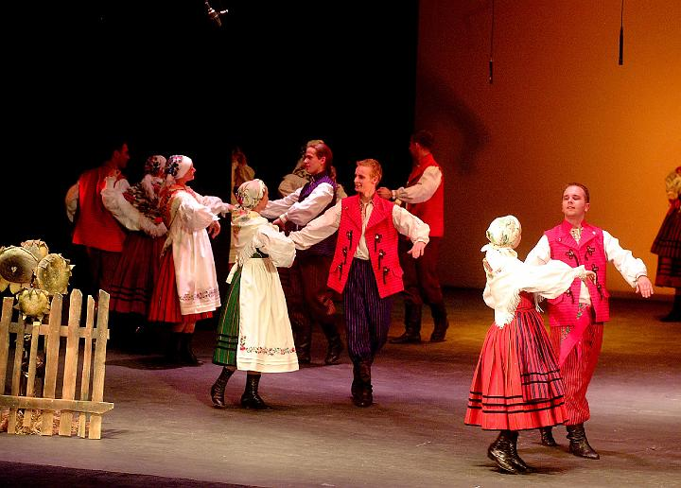

Slide 13
OBEREK
Oberek – polski taniec ludowy, o żywym tempie i skocznej melodii w rytmie nieparzystym; popularny na wsi w wielu regionach Polski, szczególnie lubiany na Mazowszu i Radomszczyźnie. W swoim naturalnym kontekście (zabawy, wesela) zaczął zanikać w II połowie XX wieku, obecnie tańczony wyjątkowo na weselach tylko przez starszych i na ich życzenie, pod warunkiem, że ma oberka w repertuarze kapela weselna, co zdarza się rzadko (najczęściej wtedy jest to skomponowany w mieście "oberek wilanowski").
Znany był też jako: "ober", "obertas", "drobny", "okrągły", " owijok" (w Sieradzkiem), "zawijacz" itp. Nazwa "oberek" wywodzi się od "obwyrtnia", "obertania", od "obertasa", czyli od obracania się. Tańcowi towarzyszyły często przyśpiewki, okrzyki i przytupy.

Slide 14
Oberek dopiero przy końcu XIX wieku stał się tańcem różnych warstw społecznych, chociaż pierwsze wzmianki o "obertasie" pochodzą z wieku XVII. Jego bardzo szeroki zasięg w kraju sprawił, że nie dawano mu nazwy pochodzącej od regionu, jak w przypadku krakowiaka, mazura, kujawiaka.
Oberek to taniec o metrum trójdzielnym, najczęściej 3/8. Polega na szybkich obrotach par tańczących w miejscu lub wirujących w przestrzeni krokiem w rodzaju kroku okrąglaka, mazurka czyli składających się z trzech pojedynczych stąpnięć (kroków) o jednakowych wartościach rytmicznych (ósemek) przypadających na jeden takt. Dotyczy to oczywiście kroku zasadniczego.

Slide 15
Jeśli chodzi o akcent, w oberku albo wszystkie części są jednakowo akcentowane, albo druga i trzecia część. Kobieta tańczy cały czas krokiem zasadniczym. Mężczyzna urozmaica taniec wplatanymi doń mocniejszymi stąpnięciami, przytupami (tzw. "trójki" i "piątki"), przysiadami, przykucami lub hołubcami.
Na zabawach wiejskich tańczono go w "kompletach" z kujawiakiem/walczykiem i polką. Popis w oberku polegał przede wszystkim na wytrwałym wirowaniu po kole ("po ścianach") w dwie ("ze słońcem" i "pod słońce") lub cztery strony (j/w tylko partnerzy trzymają się odwrotnie). Wytrawny tancerz zakładał się z muzykantami "kto kogo przetrzyma" i tańczył bez przerwy czasem dłużej niż pół godziny, zmieniając partnerki. W XIX wieku, w miastach i dworach tańczono oberka (z uwagi na to, że jest wykonywany w bardzo szybkim tempie) z poprzedzającym go polonezem, czyli tańcem "chodzonym" i następującym po nim wolniejszym – kujawiakiem.

Slide 16
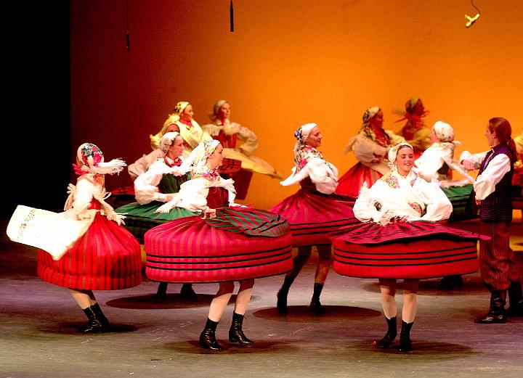
W twórczości kompozytorskiej istnieją oberki wyłącznie instrumentalne lub wokalno-instrumentalne, spotykamy je w formie mazurków u F. Chopina, H. Wieniawskiego, R. Statkowskiego, G.Bacewicz.
Oberki do tańca towarzyskiego, odbiegające od wzorców ludowych, komponowali: O.Kolberg, L.Lewandowski, H.Wieniawski, K.Namysłowski, W. Osmański, K.Szymanowski, F. Dzierżanowski i in.

Slide 17
KUJAWIAK
Charakterystyka:
Kujawiak to polski taniec narodowy, pochodzący z Kujaw. Wywodzi się z kujawskich obrzędów weselnych.
Jest tańcem spokojnym w metrum 3/4. Polega na chodzie w rytmie ćwierćnut na lekko ugiętych nogach. Nastrojowa, liryczna melodia nadaje mu zalotny charakter. Kroki taneczne oparte są głównie na łagodnym chodzie i obrotach, jedynie muzyczne akcenty na koniec frazy podkreślane są przez mocniejsze przytupywania.
Podstawowe kroki w kujawiaku to: równy, z dołu, z góry, trójkrok chodzony (w jednym takcie wykonuje się trzy kroki taneczne). Figury Kujawiaka to: śpiący, od się-do się (odsibka), kolebany i 4 kierunki wirowania.

Slide 18
HISTORIA:
Jego nazwa po raz pierwszy pojawiła się w 1827 roku. Ludowe nazwy tego tańca, to śpiący i kolebany. Najstarsze opracowanie kujawiaka pochodzi z ok. 1830. Znane są opracowania m.in Henryka Wieniawskiego. Muzyka w kujawiaku jest liryczna i nastrojowa, często w tonacji minorowej.
Niektórzy mówią, że melodia tego tańca odzwierciedla kujawski krajobraz – szeroki i spokojny. Ruchy taneczne są wolne, posuwiste, pary spokojnie się obracają i lekko kołyszą.

Slide 20
KONIEC

